Slide 1
UNIVERSIDADE ABERTA DO SISTEMA ÚNICO DE SAÚDE
UNIVERSIDADE FEDERAL DE PELOTAS
Especialização em Saúde da Família
Modalidade a Distância
Turma nº7
MELHORIA DA ATENÇÃO ÁS PESSOAS COM HIPERTENSÃO SISTEMICA E DIABETES, UBS L-09, BAIRRO ARMANDO MENDES, MANAUS.
Autor: Fredo JACQUES
Orientadora: Camila DALLAZEN
Manaus, 2015

Slide 2
Doenças cardiovasculares: principal causa de morbimortalidade na população brasileira. Hipertensão Arterial Sistêmica (HAS) e o Diabetes Mellitus (DM): principais fatores de risco para o agravamento desse cenário, Estão relacionadas ao surgimento de outras doenças crônicas não transmissíveis, que trazem repercussões negativas para a qualidade de vida
INTRODUÇÃO
Silva et al., 2008; ROCHA, 2010

Slide 3
CARACTERIZAÇÃO DO MUNICIPIO
INTRODUÇÃO
Manaus: 2 020 301 habitantes (IBGE 2014)
Região Norte do Brasil
158 Unidades Básicas de Saúde da Família
10 Maternidades
16 Hospitais de grande porte
8 Policlínicas
10 Serviços de Pronto Atendimento

Slide 4
CARACTERIZAÇÃO DA UBSF L09
INTRODUÇÃO
1 Equipe de ESF com Saúde bucal
3977 comunitários na área de abrangência
Um médico, uma enfermeira, uma cirurgião-dentista, duas técnicas de enfermagem, um administrador e seis agentes comunitários de saúde.
Sem apoio de NASF
2243 pessoas com 20 anos ou mais

Slide 5
SITUAÇÃO DA AÇAO PROGRAMATICA ANTES DA INTERVENÇÃO
INTRODUÇÃO
Estimativa de 702 hipertensos, 207 foram acompanhados na UBSF 29%
Estimativa de 202 diabéticos na área, 135 cadastrados 67%
Não havia sistematização do atendimento
Não existia busca ativa dos usuários faltosos a consultas programadas.

Slide 6
Objetivo geral
Melhorar a atenção aos adultos portadores de hipertensão arterial sistêmica e/ou diabetes mellitus na zona abrangência da UBS L09, Bairro Armando Mendes, Manaus/AM.
Objetivos específicos
1. Ampliar a cobertura dos hipertensos e/ou diabéticos
2. Melhorar a qualidade do atendimento ao usuário hipertenso e/ou diabético realizado na unidade de saúde.
3. Melhorar a adesão dos hipertensos e/ou diabéticos
4. Melhorar o registro das informações
5. Mapear hipertensos e diabéticos de risco para doença cardiovascular
6. Promoção de saúde

Slide 7
Metodologia
Período de 12 semanas
Registros: Ficha-espelho, planilha de coleta de dados.
Ações de acordo com os eixos pedagógicos do curso de especialização que são: monitoramento e avaliação, organização e gestão do serviço, engajamento público e qualificação da prática clínica.

Slide 8
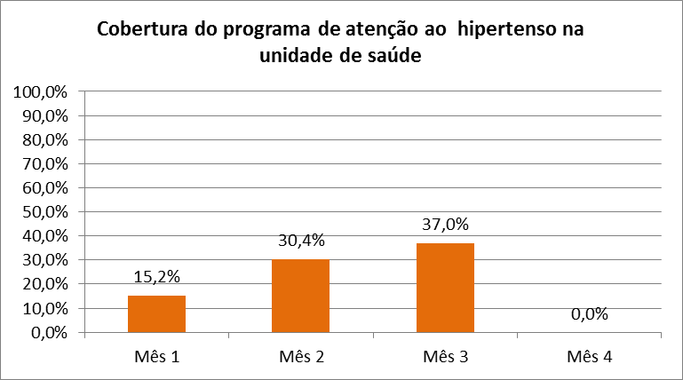
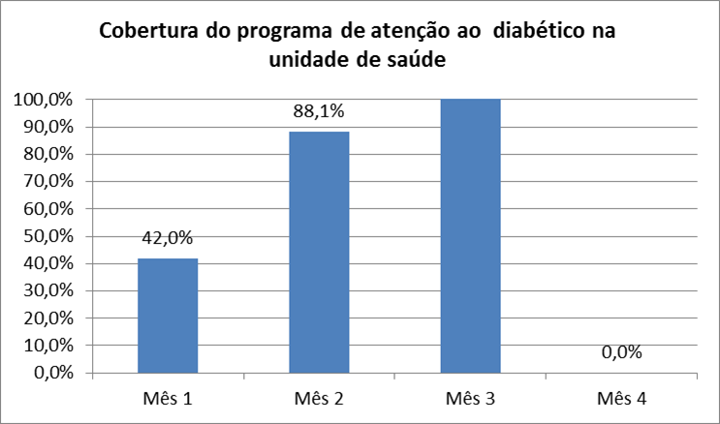
Resultados
Objetivo 1. Ampliar a cobertura dos hipertensos e/ou diabéticos
Meta 1.1 / 1.2 : Cadastrar 100% dos hipertensos e diabéticos da área de abrangência no Programa de Atenção à Hipertensão Arterial e à Diabetes Mellitus da unidade de saúde.
1º mês : 88 usuários
2º mês : 88 usuários
3º: 38 usuários
1º: 60 usuários
2º: 66 usuários
3º: 30 usuários
Não foi atingindo a meta devido a falta de recursos humanos

Slide 9
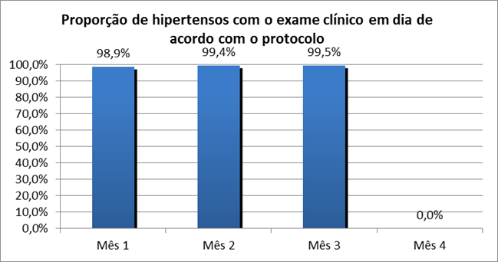
Objetivo 2. Melhorar a qualidade do atendimento ao usuário
Meta 2.1/2.2: Realizar exame clínico apropriado em 100% dos hipertensos.
Indicador: Proporção de hipertensos com o exame clínico em dia de acordo com o protocolo.
100% em todos os 3 meses
1º: 60 usuários
2º: 66 usuários
3º: 30 usuários
1º: 87 usuários
2º: 88 usuários
3º: 38 usuários
Meta atingida graças a avaliação integral por toda a equipe, a revisão sistemática dos prontuários clínicos pelo medico e a enfermeira assim como a capacitação dos profissionais da equipe.

Slide 10
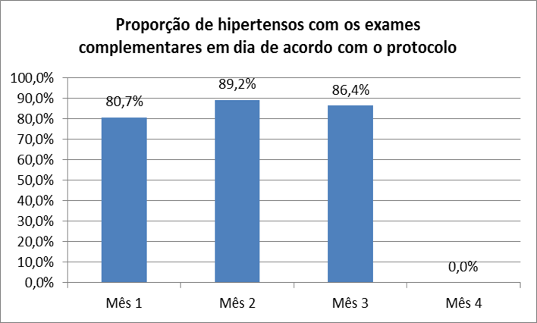
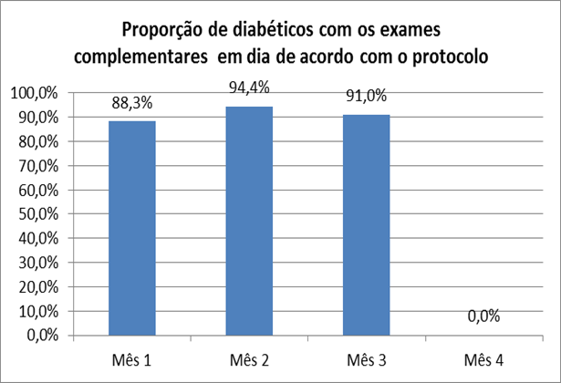
Objetivo 3: Melhorar a adesão dos hipertensos e/ou diabéticos
Meta 2.3/2.4: Garantir a 100% dos hipertensos a realização de exames complementares em dia de acordo com o protocolo
1º: 71 usuários
2º: 86 usuários
3º: 28 usuários
1º: 53 usuários
2º: 66 usuários
3º: 23 usuários
Meta próxima a ser atingida, problemas de material tanto no laboratório distrital como demais laboratórios.

Slide 11
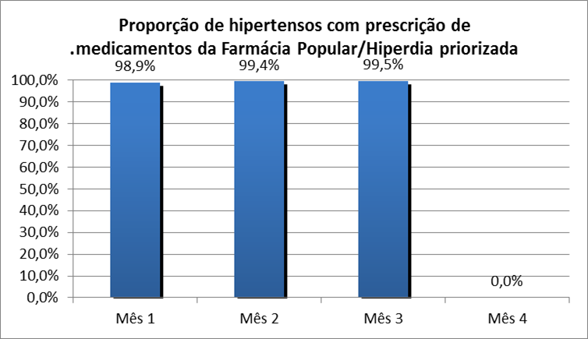
Objetivo 2. Melhorar a adesão dos hipertensos e/ou diabéticos
Meta 2.5/2.6: Priorizar a prescrição de medicamentos da farmácia popular para 100% dos hipertensos cadastrados na unidade de saúde.
Indicador: Proporção de diabéticos com prescrição de medicamentos da Farmácia popular
100% em todos os 3 meses
1º: 60 usuários
2º: 66 usuários
3º: 30 usuários
1º: 87 usuários
2º: 88 usuários
3º: 38 usuários
Meta atingida. Foi revisada a disponibilidade de medicamentos da farmácia popular assim como a lista das farmácia popular próximo a comunidade. O pedido de reposição dos medicamentos foi feito com anelação.

Slide 12
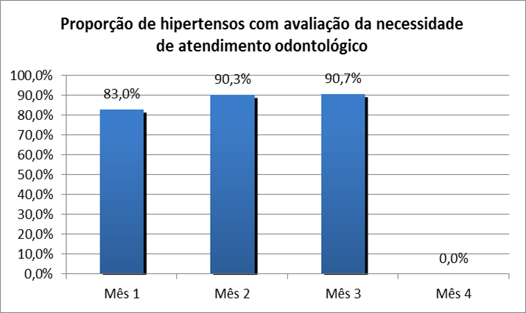
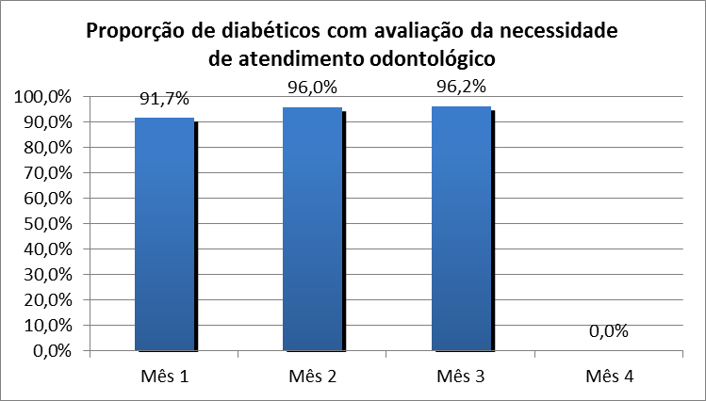
Objetivo 2. Melhorar a qualidade do atendimento ao usuário hipertenso e/ou diabético realizado na unidade de saúde
Meta 2.7/ 2.8: Realizar avaliação da necessidade de atendimento odontológico em 100% dos hipertensos e diabéticos.
1º: 73 usuários
2º: 86 usuários
3º: 35 usuários
1º: 55 usuários
2º: 66 usuários
3º: 29 usuários
Meta parcialmente atingida devido a grande demanda de consultas odontológicas além de reconhecer o grande esforço dos colegas de odontologia. Esperamos melhorar nos próximos meses.

Slide 13
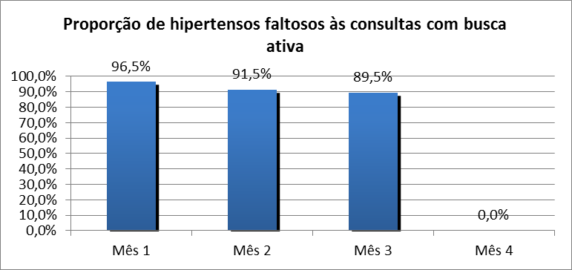
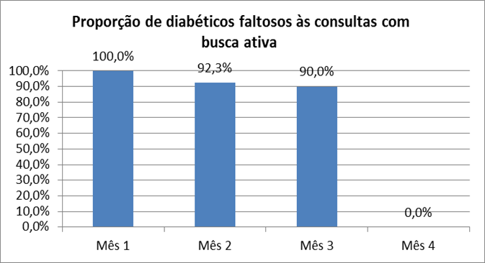
Objetivo 3: Melhorar a adesão do hipertenso e/ou diabético ao programa.
Meta 3.1/3.2: Buscar 100% dos hipertensos e diabéticos faltosos às consultas na unidade de saúde conforme a periodicidade recomendada.
1º: 55 usuários
2º: 53 usuários
3º: 20 usuários
1º: 30 usuários
2º: 42 usuários
3º: 18 usuários
Meta parcialmente atingida. A falta de profissional, a diminuição dos agentes comunitários de saúde assim como a inacessibilidade de algumas ruas são entre outras causas.

Slide 14
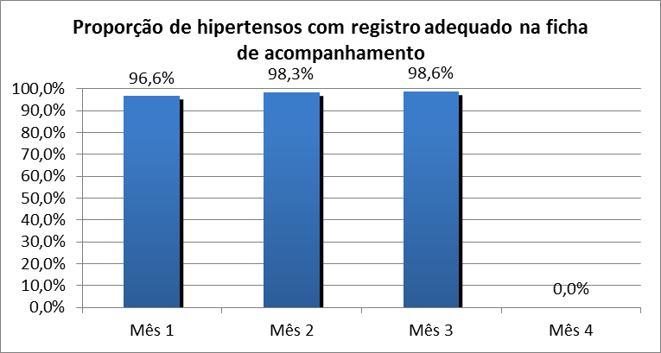
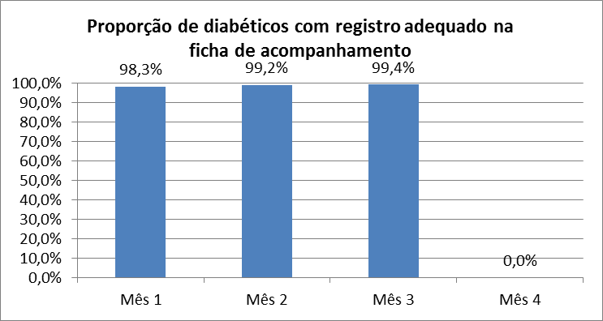
Objetivo 4. Melhorar o registro das informações.
Meta 4.1/4.2: Manter ficha de acompanhamento de 100% dos hipertensos e diabéticos cadastrados na unidade de saúde
1º: 85 usuários
2º: 88 usuários
3º: 38 usuários
1º: 59 usuários
2º: 66 usuários
3º: 30 usuários
Meta quase atingida aos 100%. A revisão sistemática dos prontuários clínicos pela enfermeira e pelo médico. A contribuição das técnicas foram muito importante para alcançar essa meta

Slide 15
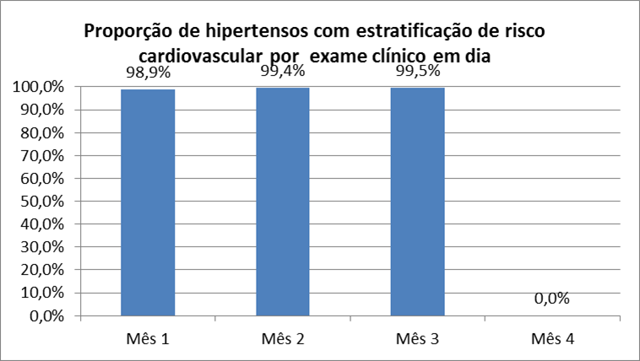
Objetivo 5: Mapear hipertensos e diabéticos de risco para doença cardiovascular.
Meta 5.1/5.2: Realizar estratificação do risco cardiovascular em 100% dos hipertensos e diabéticos cadastrados na unidade de saúde.
Indicador: Proporção de diabéticos com estratificação de risco cardiovascular por exame clínico em dia
100% em todos os 3 meses
1º: 60 usuários
2º: 66 usuários
3º: 30 usuários
1º: 87 usuários
2º: 88 usuários
3º: 38 usuários
Meta atingida. Só um paciente faltoso que não foi realizado a estratificação do risco cardiovascular.

Slide 16
Objetivo 6: Promoção da saúde.
Meta 6.1/6.2: Garantir orientação nutricional sobre alimentação saudável a 100% dos hipertensos.
Indicador: Proporção hipertensos com orientação nutricional sobre alimentação saudável
Indicador: Proporção diabéticos com orientação nutricional sobre alimentação saudável
100% em todos os 3 meses
1º: 88 usuários
2º: 88 usuários
3º: 38 usuários
100% em todos os 3 meses
1º: 60 usuários
2º: 66 usuários
3º: 30 usuários
Foi realizado palestras de orientação para nossos usuários. Desde o acolhimento se enfatiza sobre alimentação saudável, em fim a contribuição de todos foi importante.

Slide 17
Objetivo 6: Promoção da saúde
Meta 6.3/6.4: Garantir orientação em relação à prática de atividade física regular a 100% dos diabéticos.
Indicador: Proporção de hipertensos com orientação sobre a pratica de atividade física regular
Indicador: Proporção de diabéticos com orientação sobre a pratica de atividade física regular
100% em todos os 3 meses
1º: 88 usuários
2º: 88 usuários
3º: 38 usuários
100% em todos os 3 meses
1º: 60 usuários
2º: 66 usuários
3º: 38 usuários
Essa meta foi atingida pelo empenho da equipe para procurar estratégias de orientação para uma população carente. Foi montado dois grupos para facilitar a pratica de atividade física.

Slide 18
Objetivo 6: Promoção da saúde.
Meta 6.5/6.6: Garantir orientação sobre os riscos do tabagismo a 100% dos hipertensos e diabéticos.
Indicador: Proporção hipertensos com orientação sobre risco do tabagismo
Indicador: Proporção diabéticos com orientação sobre risco do tabagismo
100% em todos os 3 meses
1º: 88 usuários
2º: 88 usuários
3º: 38 usuários
100% em todos os 3 meses
1º: 60 usuários
2º: 66 usuários
3º: 30 usuários
A dinâmica da equipe para orientar aos usuários tanto nas rodas de conversa, palestras como nas consultas e visitas domiciliares favorecerem chegar a orientar a todos os usuários sobre os riscos do tabagismo.

Slide 19
Objetivo 6: Promoção da saúde.
Meta 6.7/6.8: Garantir orientação sobre higiene bucal a 100% dos pacientes diabéticos.
Indicador: Proporção hipertensos com orientação sobre higiene bucal
Indicador: Proporção diabéticos com orientação sobre higiene bucal
100% em todos os 3 meses
1º: 88 usuários
2º: 88 usuários
3º: 38 usuários
100% em todos os 3 meses
1º: 60 usuários
2º: 66 usuários
3º: 30 usuários
A colaboração de toda a equipe, a capacitação pela dentista, as orientações através de visitas domiciliares são as contribuições para atingir essa meta

Slide 20
Discussão
Ampliação da cobertura da atenção aos hipertensos e diabéticos.
Sistematização do atendimento.
Melhoria dos registros
Qualificação da assistência
Impactos positivos para a equipe: discussões, novos conhecimentos, melhora na atenção
Impactos para a comunidade: obtenção de informações necessárias com maior acessibilidade
Mais vinculo com a equipe
Continuidade no acompanhamento com ajustes na planilha de coleção de dados.

Slide 21
Reflexão critica sobre o processo pessoal de aprendizagem e na implementação da intervenção
Aquisição de novos e conhecimento
Desenvolvimento profissional e pessoal.
Melhor pratica profissional
Apoio a atuação dos profissionais
Superação de obstáculos diários
Familiarização com a Atenção Primaria de Saúde brasileira.
Importância dos registros para planejar novas ações.

Slide 22
CONCLUSÕES
A intervenção permitiu:
Ampliar a cobertura aos usuários cadastrando 214 usuários hipertensos e 156 usuários diabéticos
Capacitação da equipe para acolher, atender e acompanhar aos hipertensos e diabéticos da área
Melhorar a qualidade do atendimento
Formação de grupos de hipertensos para promover a saúde, prevenir doenças e complicações e praticar atividade física regular
Avaliação do risco cardiovascular em todos os pacientes atendidos
Orientar sobre o risco do tabagismo a todos os usuários hipertensos e diabéticos atendidos
Reorganizar o programa de atenção ao hipertenso e diabético obtendo o engajamento tanto dos profissionais como dos comunitários.

Slide 23
Referências bibliograficas
Ministério da Saúde. Secretaria de Atenção à Saúde. Departamento de Atenção Básica. Estratégias para o cuidado da pessoa com doença crônica diabetes mellitus. Cadernos de Atenção Básica, n° 36, Brasília – DF, 2013.
2. Ministério da Saúde. Secretaria de Atenção à Saúde. Departamento de Atenção Básica. Estratégias para o cuidado da pessoa com doença crônica hipertensão arterial sistêmica. Cadernos de Atenção Básica, n° 37, Brasília – DF, 2013.
3. Ministério da Saúde. Secretaria de Atenção à Saúde. Departamento de Atenção Básica. Hipertensão arterial sistêmica para o Sistema Único de Saúde. Caderno de Atenção Básica nº 15. Brasília: Ministério da Saúde, 2006.
4. Ministério da Saúde. Secretaria de Atenção à Saúde. Departamento de Atenção Básica. Diabetes Mellitus Caderno de Atenção Básica nº 16. Brasília: Ministério da Saúde, 2006.
5. Ministério da Saúde. Secretaria de Atenção à Saúde. Cadernos de Atenção Básica 14. Prevenção clínica de doenças cardiovasculares, cerebrovasculares e renais. Brasília; 2006.6.

Slide 24
AGRADECIMENTOS
Deus por tudo
A equipe da UBSF L09
A UFPEL pela oportunidade
A Camila pelo acompanhamento e as orientações
Dr. Jefferson pela supervisão e acompanhamento
Ao Ernande pelo apoio oferecido durante o curso
A todos que me ajudaram de uma ou outra maneira

